Slide 1
Music Plus
許丞文、陳奕帆、劉品萱、沈仲毅、柏泰祥

Slide 2
專題動機
隨著音樂成為我們生活中不可或缺的一部分，收聽音樂的平台越來越多樣化，然而台灣目前仍缺少一個能提供較為客觀、準確的音樂排行榜，因此根據此點，我們在除了能夠播放、收藏音樂的基本功能外，提供綜觀性更高的排行和以此為基礎所提供的推薦清單，以上述兩項為主軸，執行此專題。

Slide 3
專題架構
資料庫
APP
VM Server
Back-End

Slide 4
資料庫
十萬筆資料將為歌曲的數量，並且我們強調歌曲的分類，以達到推薦清單的目的
此部分利用 MySQL 實作
基礎有三個Table
User
帳號、密碼
Song
歌名、歌手、歌詞、專輯
分類
語言（國語、英文、韓文）
歌曲類型（R＆B、Hip-Hop…）
情緒（輕快、悲傷…）

Slide 5
APP
使用Xcode IDE進行iOS的App開發
撰寫語言為Swift

Slide 6
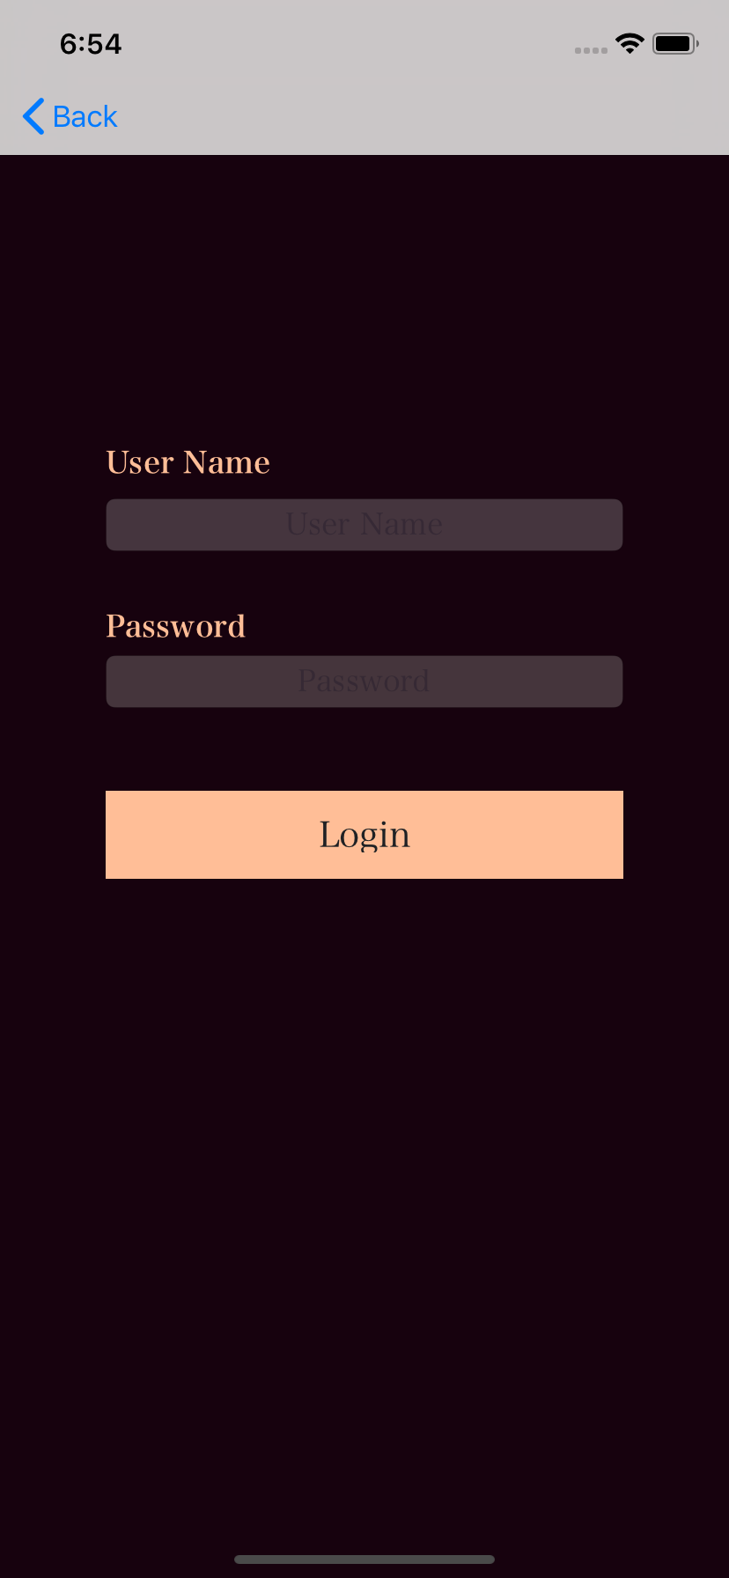
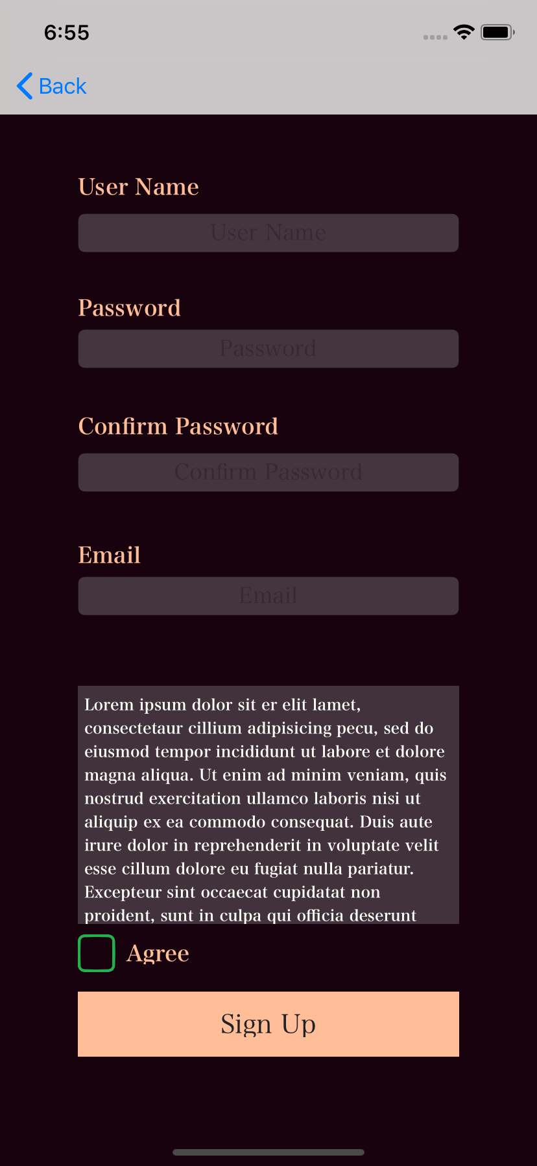
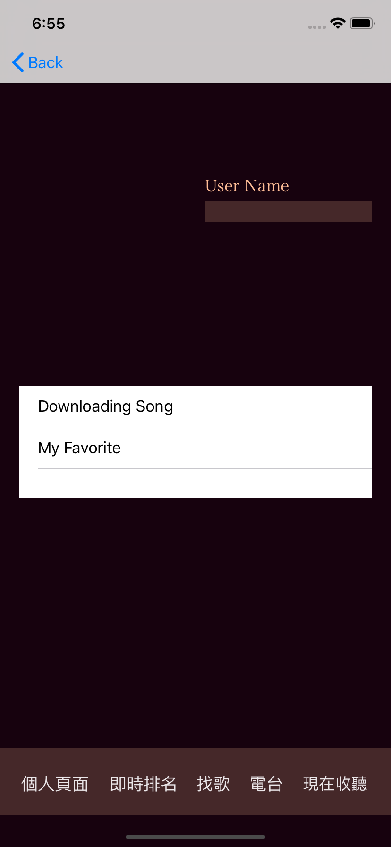
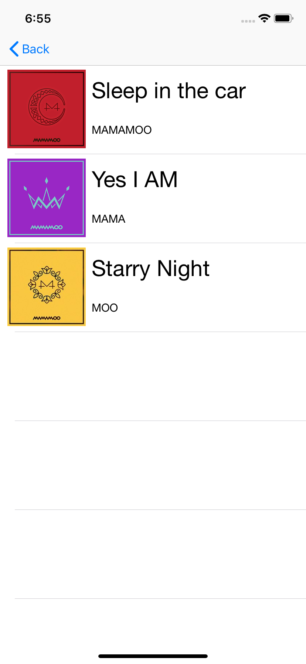
登入頁面
註冊帳號
登入後介面
使用者曲庫介面

Slide 7
VM Server
OS 將使用 Linux Ubuntu
將用 npm 的插件 pm2 進行 server 控管及部署

Slide 8
Back-End
開發環境為 Node.js
將以開 API 的方式提供 APP 和 DB 所需 要的 Service
推薦清單的演算法

Slide 9
專題特色

Slide 10
提高使用者介面體驗
根據歌曲的類型在使用者收聽歌曲的時候呈現符合歌曲氛圍的視覺效果使得收聽歌曲的時候能夠更加融入歌曲情感，不單純只提供歌曲專輯封面或歌詞
在一些收藏歌曲、刪除歌曲等功能加強使用者體驗，例如刪除歌曲可以透過編輯歌單時達到一次刪除多首的效果

Slide 11
歌曲查詢、辨識功能
此功能能夠讓使用者在隨時再聽到喜歡到不清楚歌曲的狀況下，立刻透過片段歌詞，來得到該歌曲的資訊
歌名查詢
歌詞查詢
針對 SQL 減少查詢時間
歌聲查詢
分析音波

Slide 12
預設主題歌單推薦與使用者主動推薦歌曲
使用者能透過系統預設的主題歌單（例如：運動、讀書等）來收聽歌曲。
依據使用者常聽的音樂類型（例如：R＆B、EDM、Soul、Hip-Hop等）來推薦歌曲給使用者
使用者能透過自己建立、更新歌單，在線上以 live 的模式播放歌曲，其他使用者即能夠加入此電台收聽歌曲

Slide 13
綜觀性高的排行榜
考慮到台灣多個指標性的音樂播放軟體雖都擁有各自的榜單，但彼此之間的收聽用戶大多數並不相同，常有長期霸榜的狀況，因此我們希望能夠集結各個音樂平台的榜單，以權重的方式，來提供更綜觀的榜單

Slide 14
Thanks For Listening

